Slide 1
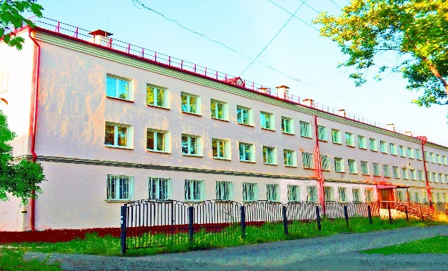

ГБУ АО «Котласский детский дом».
« Социально - правовая помощь детям сиротами детям оставшимся без попечения родителей».
Социальный педагог :Рыжкова О.Н.

Slide 2

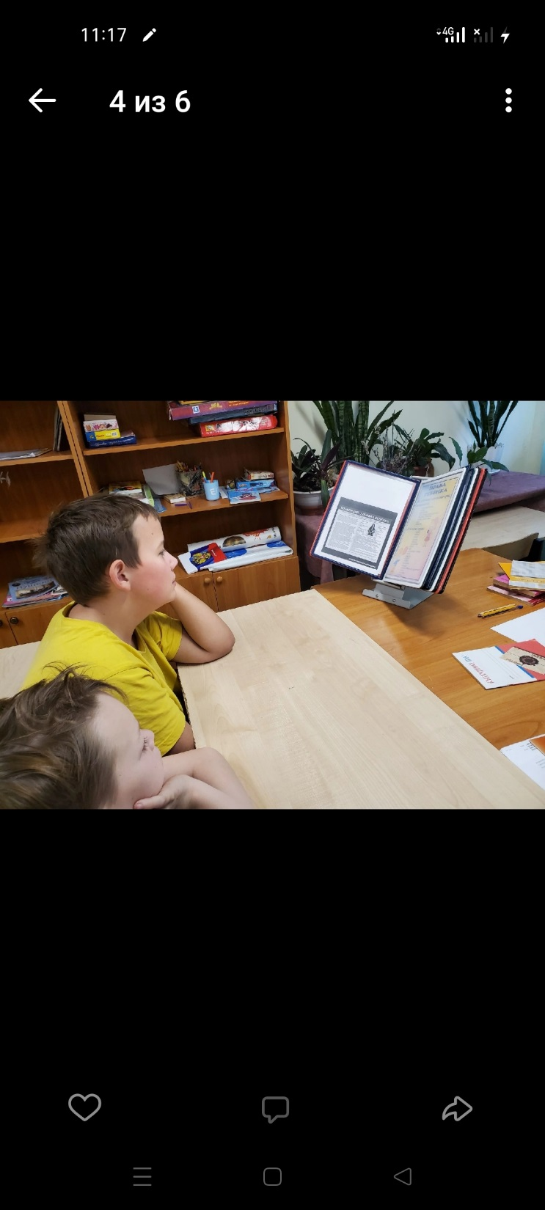
Законы
Конвенция ООН о правах ребенка,
Конституция РФ,
Гражданский кодекс РФ (ст.34,35,39),
Семейный кодекс РФ (ст. 121 - 125 и др.),
Жилищный кодекс РСФСР (ст.53,60,62),
Федеральный закон РФ от 04.12.96, «Принципы, содержание и меры государственной поддержки детей-сирот и детей, оставшихся без попечения родителей, а также лиц из их числа в возрасте до 23 лет». Федеральный закон от 21 декабря 1996 г. N 159-ФЗ
"О дополнительных гарантиях по социальной поддержке детей-сирот и детей, оставшихся без попечения родителей«
А Р Х А Н Г Е Л Ь С К А Я О Б Л А С Т Ь ОБЛАСТНОЙ ЗАКОН
«О социальной поддержке детей-сирот и детей, оставшихся без попечения
родителей, лиц из числа детей-сирот и детей, оставшихся без попечения
родителей, в Архангельской области»
Принят Архангельским областным Собранием депутатов 26 октября 2016 года
Постановление № 1389

Slide 3
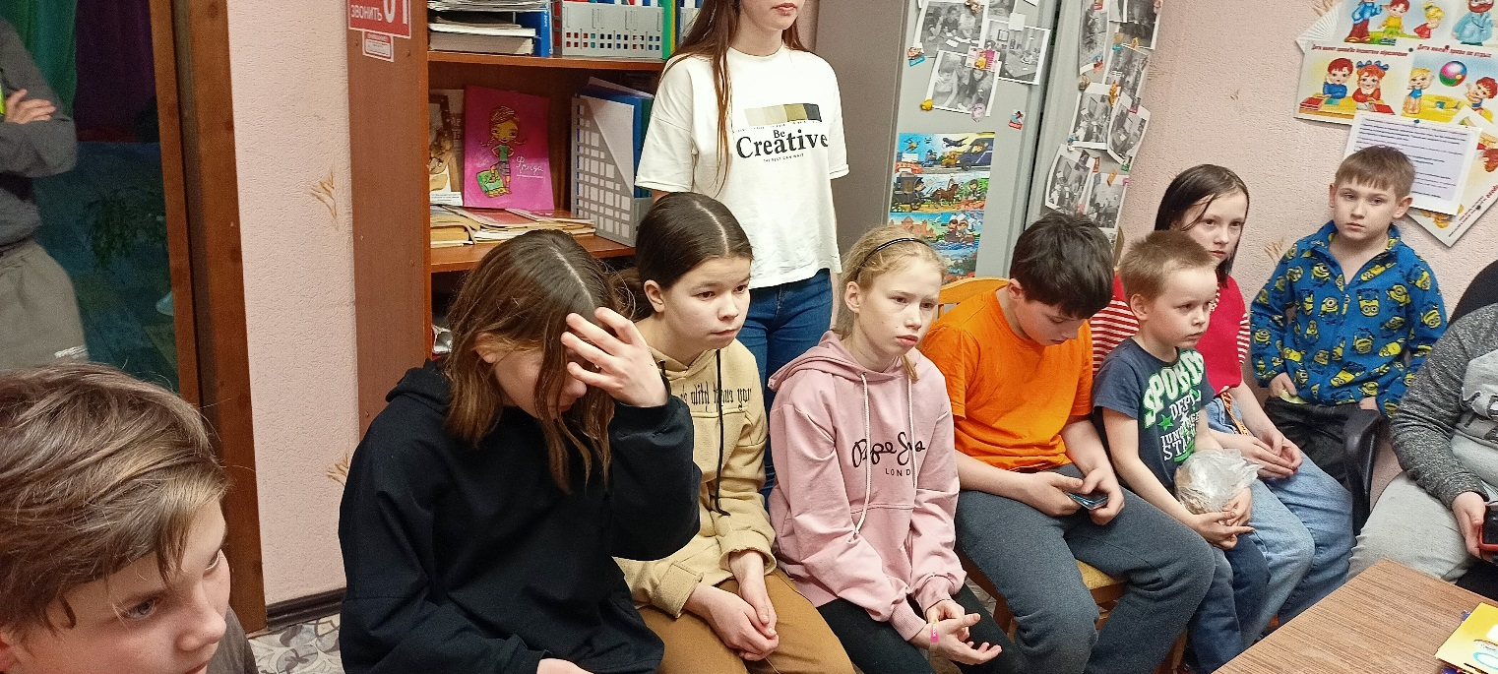
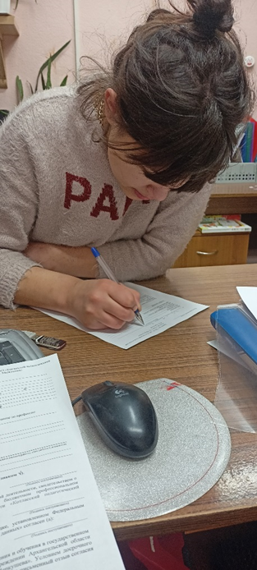
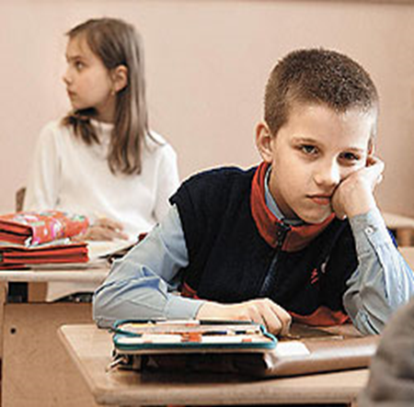
Основное содержание воспитательной, социальной и психологической работы с детьми-сиротами и детьми, оставшимися без попечения родителей, заключается в защите их прав, устройстве, контроле над условиями их содержания, социальной реабилитации и адаптации, получении образования,помощи в трудоустройстве и обеспечении жильем.

Slide 4
Статья 1. Понятия, применяемые в настоящем Федеральном законе
Статья 2. Отношения, регулируемые настоящим Федеральным законом
Статья 3. Законодательство Российской Федерации о дополнительных гарантиях по социальной поддержке детей-сирот и детей, оставшихся без попечения родителей
Статья 4. Меры по обеспечению дополнительных гарантий по социальной поддержке детей-сирот и детей, оставшихся без попечения родителей
Статья 5. Финансовое обеспечение дополнительных гарантий по социальной поддержке для детей-сирот и детей, оставшихся без попечения родителей
Статья 6. Дополнительные гарантии права на образование
Статья 7. Дополнительные гарантии права на медицинское обеспечение
Статья 8. Дополнительные гарантии прав на имущество и жилое помещение
Статья 9. Дополнительные гарантии права на труд и на социальную защиту от безработицы
Статья 10. Судебная защита прав детей-сирот и детей, оставшихся без попечения родителей
Статья 11. Ответственность за неисполнение настоящего Федерального закона
Статья 12. Приведение правовых актов в соответствие с настоящим Федеральным законом
Статья 13. Вступление в силу настоящего Федерального закона

Slide 5
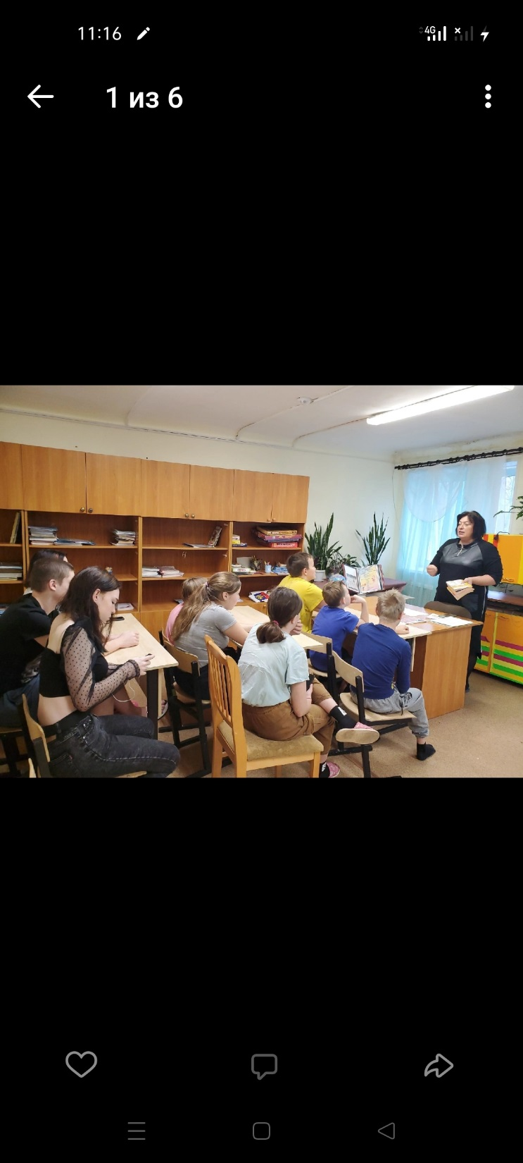
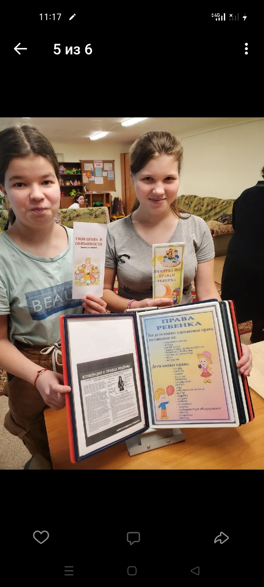

Slide 6
Дополнительные гарантии прав на имущество и жилое помещение:
1. Сохранение имеющегося жилого помещения. 2.Регистрационный учет по месту жительства и по месту временного пребывания.
3. Право на внеочередное получение жилья для выпускников, не имеющих закрепленного жилого помещения.
4. Контроль сделок в отношении приватизированных жилых помещений, собственниками которых являются дети-сироты и дети, оставшиеся без попечения родителей, со стороны органов опеки и попечительства.
5. Своевременность приватизации жилой площади, оформление договора передачи жилого помещения (или части его) в собственность детям-сиротам (в течении месяца) в случае смерти родителей или принудительного размена жилой площади. Приватизация осуществляется за счет средств бюджетов субъектов РФ.
6. Создание специальных жилищных фондов за счет средств соответствующих бюджетов и других не запрещенных законом источников.
7.Право на труд для детей – сирот и детей, оставшихся без попечения родителей реализуется через помощь в трудоустройстве
.

Slide 7
Выпускнику детского дома(памятка)
Когда за спиною образовательное учреждение...
Перечень получаемых выпускником документов
Образование(Детям-сиротам и детям, оставшимся без попечения родителей, лицам из числа детей-сирот и детей, оставшихся без попечения родителей, обучающимся за счет средств соответствующего бюджета бюджетной системы Российской Федерации по имеющим государственную аккредитацию образовательным программам, наряду с полным государственным обеспечением выплачиваются стипендия в соответствии с Федеральным законом от 29 декабря 2012 года N 273-ФЗ )
«Дополнительные гарантии права на образование» Федерального закона «О дополнительных гарантиях по социальной поддержке детей-сирот и детей, оставшихся без попечения родителей»
Дети-сироты и дети, оставшиеся без попечения родителей, получившие основное общее или среднее (полное) общее образование, имеют право на обучение на курсах по подготовке к поступлению в учреждения среднего и высшего профессионального образования без взимания платы. Размер и порядок возмещения расходов курсов по подготовке к поступлению в учреждения среднего и высшего профессионального образования на обучение детей-сирот и детей, оставшихся без попечения родителей, устанавливаются нормативными правовыми актами органов государственной власти субъектов Российской Федерации.
Дети-сироты и дети, оставшиеся без попечения родителей, лица из числа детей-сирот и детей, оставшихся без попечения родителей, имеют право на получение второго среднего профессионального образования по программе подготовки квалифицированных рабочих без взимания платы. Размер и порядок возмещения расходов профессиональных образовательных организаций на обучение детей-сирот и детей, оставшихся без попечения родителей, лиц из числа детей-сирот и детей, оставшихся без попечения родителей, устанавливается нормативными правовыми актами органов государственной власти субъектов Российской Федерации.
Дети-сироты и дети, оставшиеся без попечения родителей, лица из числа детей-сирот и детей, оставшихся без попечения родителей, обучающиеся по имеющим государственную аккредитацию образовательным программам среднего профессионального образования или высшего образования по очной форме обучения за счет средств соответствующих бюджетов бюджетной системы Российской Федерации, а также обучающиеся, потерявшие в период обучения обоих родителей или единственного родителя, зачисляются на полное государственное обеспечение до завершения обучения.
В период обучения по имеющим государственную аккредитацию образовательным программам среднего профессионального образования или высшего образования по очной форме обучения за счет средств соответствующих бюджетов бюджетной системы Российской Федерации за лицами из числа детей-сирот и детей, оставшихся без попечения родителей, за обучающимися, потерявшими в этот период обоих или единственного родителя, в случае достижения ими возраста 23 лет сохраняется право на полное государственное обеспечение и дополнительные гарантии по социальной поддержке при получении среднего профессионального образования или высшего образования до окончания обучения по указанным образовательным программам.

Slide 8
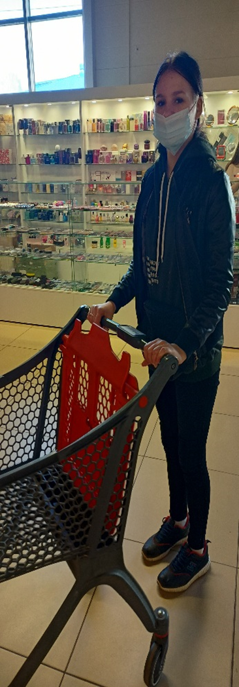
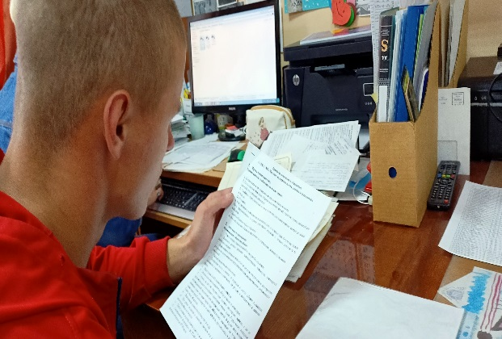
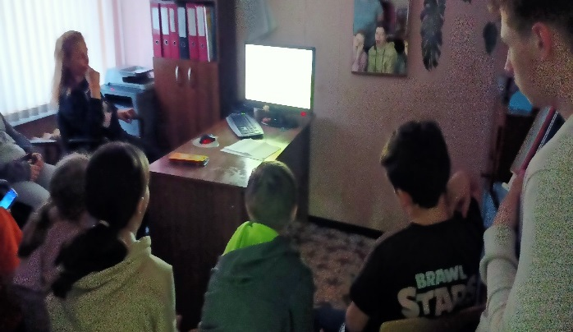
Работа
Основанием для обеспечения социальных гарантий в области трудоустройства граждан служат:
• Конституция Российской Федерации;
• Трудовой кодекс Российской Федерации;
• Гражданский кодекс Российской Федерации.
Права выпускников образовательных учреждений для детей-сирот и детей, оставшихся без попечения родителей, при устройстве на работу.
В соответствии со статьей 9 «Дополнительные гарантии права на труд» Федерального закона «О дополнительных гарантиях по социальной поддержке детей-сирот и детей, оставшихся без попечения родителей»
Органы государственной службы занятости населения (далее - органы службы занятости) при обращении к ним детей-сирот и детей, оставшихся без попечения родителей, в возрасте от четырнадцати до восемнадцати лет осуществляют профориентационную работу с указанными лицами и обеспечивают диагностику их профессиональной пригодности с учетом состояния здоровья.
Ищущим работу впервые и зарегистрированным в органах государственной службы занятости в статусе безработного детям-сиротам, детям, оставшимся без попечения родителей, лицам из числа детей-сирот и детей, оставшихся без попечения родителей, выплачивается пособие по безработице в течение 6 месяцев в размере уровня средней заработной платы, сложившегося в республике, крае, области, городах

Slide 9
Как устроиться на работу
Если ты испытываешь затруднения в трудоустройстве, обратись в службу занятости (биржу труда), где ты можешь получить бесплатную консультацию по законодательству о труде и занятости, бесплатную профессиональную ориентацию о состоянии и предложения на рабочую силу на рынках труда, о распорядке и правилах работы органов службы занятости.
Какие документы предъявляют граждане при регистрации в службе занятости.
При сокращении с работы - куда обращаться
Надо, прежде всего, обратиться на биржу труда твоего района для регистрации в качестве гражданина, ищущего работу. Органы службы занятости должны не только сообщить, где и какая работа имеется, дать необходимые консультации, но и, если человек не может найти для себя работу, обязаны бесплатно направить его для профессиональной подготовки, переподготовки.
Особое внимание органы службы занятости обязаны уделить лицам, впервые ищущим работу. Ты можешь быть признан безработным, если достиг 16 лет (Закон Российской Федерации от 19.04.91 «О занятости населения в Российской Федерации» - ст. 3).
Срок для признания человека безработным - не более 11 дней с момента подачи документов (паспорт или иной документ, удостоверяющий личность, документ об образовании, документ, подтверждающий, что ты имеешь статус сироты или оставшегося без попечения родителей).

Slide 10
Жильё
Основанием для обеспечения социальных гарантий в области жилищных прав граждан служат:
• Конституция Российской Федерации, Жилищный кодекс Российской Федерации;
• Закон «Об основах федеральной жилищной политики»;
• Гражданский кодекс Российской Федерации.
Жилые помещения для выпускников детских домов и интернатов
Как получить жилье после выпуска из детского дома, кто имеет на него право, в каком размере и порядке и другие вопросы, возникающие в сфере обеспечения жильем.
Кто имеет право на получение жилья?
Гарантии прав на жилое помещение детей-сирот и детей, оставшихся без попечения родителей закреплены в ст. 8 Федерального закона от 21.12.1996 N 159-ФЗ "О дополнительных гарантиях по социальной поддержке детей-сирот и детей, оставшихся без попечения родителей":
Дети-сироты и дети, оставшиеся без попечения родителей, а также дети, находящиеся под опекой (попечительством), не имеющие закрепленного жилого помещения, после окончания пребывания в образовательном учреждении или учреждении социального обслуживания, а также в учреждениях всех видов профессионального образования, либо по окончании службы в рядах Вооруженных Сил Российской Федерации, либо после возвращения из учреждений, исполняющих наказание в виде лишения свободы, обеспечиваются органами исполнительной власти по месту жительства вне очереди жилой площадью не ниже установленных социальных норм.

Slide 11
Закрепленное жилое помещение может быть в собственности или в социальном найме (быть не приватизированным).
Дети-сироты и дети, оставшиеся без попечения родителей, а также дети, находящиеся под опекой (попечительством), имевшие закрепленное жилое помещение, сохраняют на него право на весь период пребывания в образовательном учреждении или учреждении социального обслуживания населения, а также в учреждениях всех видов профессионального образования независимо от форм собственности, на период службы в рядах Вооруженных Сил Российской Федерации, на период нахождения в учреждениях, исполняющих наказание в виде лишения свободы.
То есть если ты до помещения в детский дом был зарегистрирован (прописан) в жилом помещении, имел право пользования им, то орган опеки и попечительства обязанзакрепить указанное жилье за тобой до выпуска из образовательного учреждения.
Норма предоставления площади жилого помещения на одного человека составляет не менее 11 кв.м. Жилое помещение может быть предоставлено общей площадью, превышающей норму предоставления на одного человека (не более чем в два раза).
Жилое помещение должно соответствовать санитарным и техническим требованиям, предусмотренным законодательством.
Требования для признания помещения жилым утверждены правительством РФ в Постановлении от 28.01.2006 N 47 "Об утверждении Положения о признании помещения жилым помещением, жилого помещения непригодным для проживания и многоквартирного дома аварийным и подлежащим сносу или реконструкции".

Slide 12
Семья
Что тебе нужно знать, если ты решишь создать семью.
Основанием для обеспечения прав граждан для создания семьи служат:
• Конституция Российской Федерации;
• Семейный кодекс Российской Федерации;
• Гражданский Кодекс Российской Федерации.
Здоровье. Медицинское обслуживание
Основанием для обеспечения социальных гарантий в области медицинского обслуживания граждан служат:
• Конституция Российской Федерации;
• Гражданский Кодекс Российской Федерации.
Права выпускников образовательных учреждений для детей-сирот и детей, оставшихся без попечения родителей, на медицинское обслуживание.
В соответствии со статьей 7 «Дополнительные гарантии права на медицинское обслуживание» Федерального закона «О дополнительных гарантиях по социальной поддержке детей-сирот и детей, оставшихся без попечения родителей»:
Детям-сиротам и детям, оставшимся без попечения родителей, а также лицам из числа детей-сирот и детей, оставшихся без попечения родителей, предоставляется бесплатное медицинское обслуживание и оперативное лечение в государственном и муниципальном лечебно-профилактическом учреждении, в том числе проведение диспансеризации, оздоровления, регулярных медицинских осмотров.
Детям-сиротам и детям, оставшимся без попечения родителей, лицам из числа детей-сирот и детей, оставшихся без попечения родителей, могут предоставляться путевки в школьные и студенческие спортивно-оздоровительные лагеря (базы) труда и отдыха, в санаторно-курортные учреждения при наличии медицинских показаний, а также оплачивается проезд к месту лечения и обратно.

Slide 13
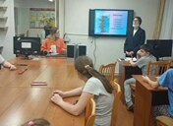
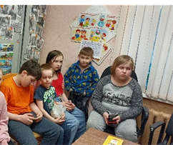
Алгоритм записи на приём к врачу через интернет.
Твои деловые бумаги
В жизни каждому взрослому человеку приходится решать много важных дел. А для этого нужно не только понимать деловые бумаги, но и уметь их правильно составлять самому. Чаще других нам приходится писать заявления, доверенности.

Slide 14
Социально – правовое сопровождение:
- помощь в написании и оформлении документов, связанных с защитой прав и интересов воспитанников, в том числе и выпускников;
- содействие в предоставлении социальных выплат и т.д. Организационно-педагогическое сопровождение:
- педагогическая помощь воспитанникам в защите их интересов;
- консультативная помощь воспитанникам и выпускникам;
- содействие культурно – досуговой, трудовой деятельности воспитанников и т.д.

Slide 15

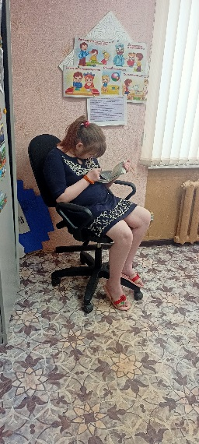
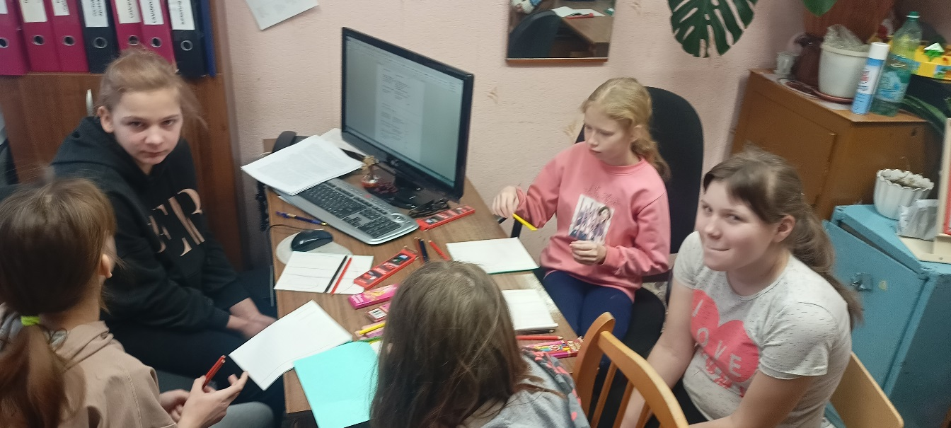
Социально –правовое сопровождение

Slide 16
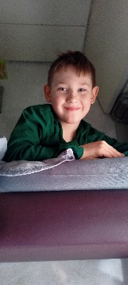
Социально-психологическое сопровождение:
- психотерапевтическая помощь (индивидуальное, групповое);
- психологическое вмешательство в кризисных ситуациях;
- семейное психологическое консультирование (индивидуальное, групповое).

Slide 17
Таким образом:
- социально – правовая помощь детям – сиротам и детям, оставшимся без попечения родителей, является разновидностью деятельности, цель которой оптимизировать осуществление субъективной роли людей во всех сферах жизни общества в процессе жизнеобеспечения и деятельного существования личности, семьи, социальных и других групп и слоев в обществе;
- социально – правовая помощь воспитанникам включает в себя такие аспекты как экономический, юридический, психологический, социальный, педагогический и, поэтому, требует от специалиста знания основ этих наук и владение их технологиями;
- социально-правовая помощь заключается в раннем выявлении проблем воспитанников и принятие необходимого комплекса мер, направленных на профилактику и коррекцию взаимоотношений как внутри семьи, так и с обществом в целом.

Slide 18
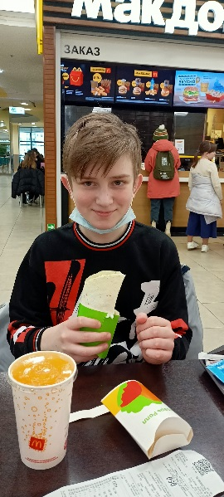
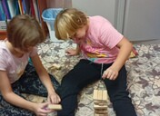
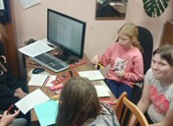

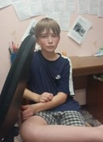

Slide 19
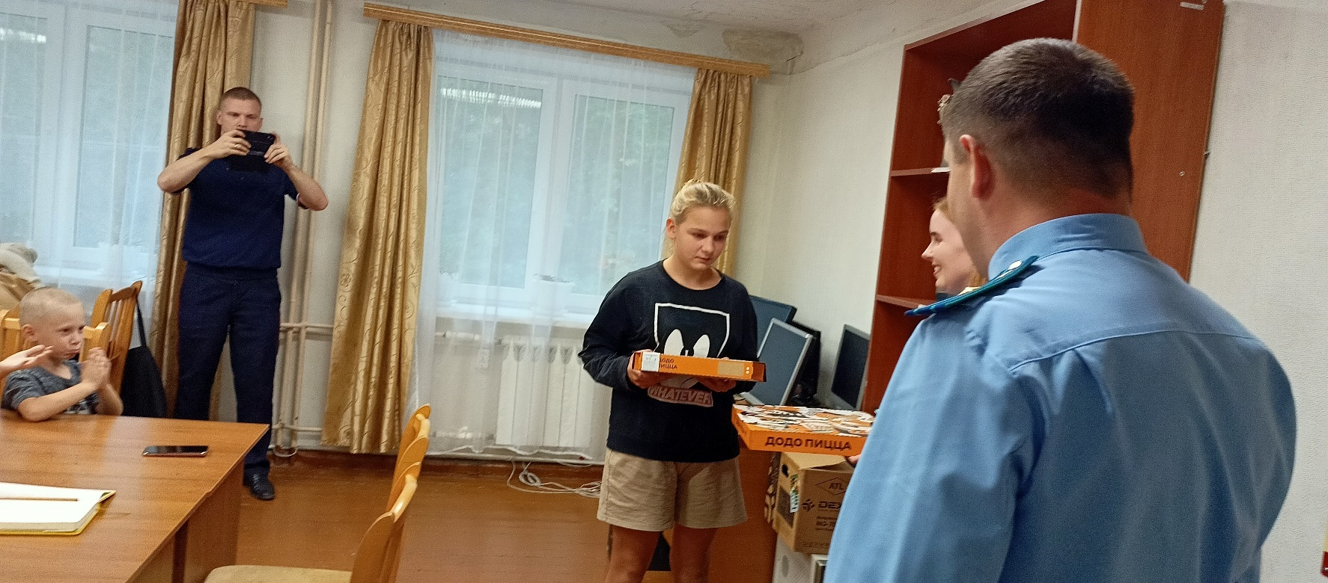
Если с тобой случилась беда
При утрате паспорта
Ты должен немедленно обратиться в органы внутренних дел по месту жительства (паспортный стол), указав в письменном заявлении: где, когда и при каких обстоятельствах утрачен паспорт, предоставив заявление о выдаче паспорта и 4 личных фотографии.
В случае похищения паспорта заявление принимается дежурными частями по месту хищения.
Производство по делу об утрате паспорта должно быть закончено в течение 1 месяца.
Для оформления нового паспорта выдается временное удостоверение личности по форме № 2-а на срок не более 2 месяцев.
«Скорая помощь» на дому»

Slide 20

По данным государственной статистической отчетности, из детских домов и школ-интернатов последние несколько лет ежегодно выпускается до 13 тысяч и более детей-сирот. Из них около 60% поступают в учреждения начального профессионального образования, 24% - в средние специальные учебные заведения, 5% - в высшие учебные заведения, трудоустраивается около 5% выпускников.
Вхождение выпускников учреждений для детей-сирот в самостоятельную жизнь сопряжено с большими сложностями и не всегда проходит успешно. Выпускник, вступая во взрослую жизнь, сталкивается с рядом проблем: обеспечение жильем, поиск работы, организация быта, питания, досуга, взаимодействие с широким социумом и другие.
Длительное пребывание в условиях институционализации нередко приводит к формированию у воспитанников учреждений для детей-сирот особого социально- психологического статуса, который характеризуется наличием иждивенческих установок, низким уровнем трудовой мотивации, правовой грамотности, уязвимости перед различными формами эксплуатации.

Slide 21
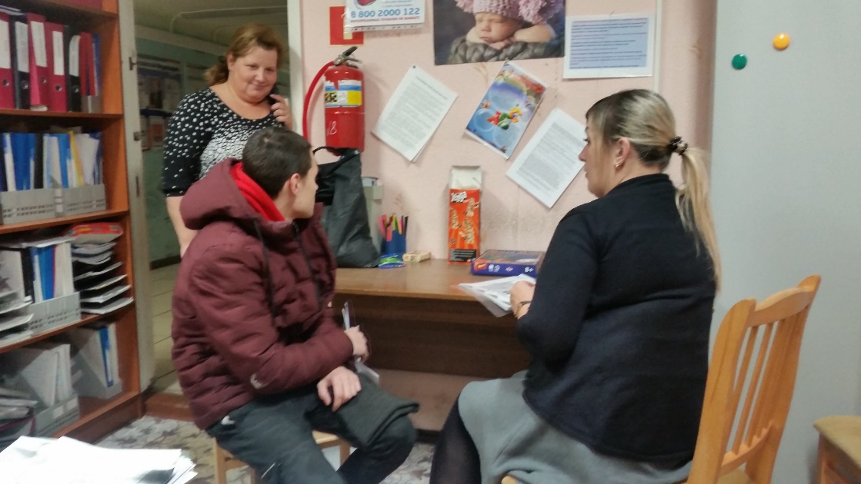
Постинтернатная служба
Выпускники учреждений для детей-сирот зачастую не могут воспользоваться предоставленными социальными льготами и гарантиями, защитить собственные права, установить контакт с окружающими людьми, становятся жертвами насильственных преступлений, мошеннических действий, влекущих утрату собственности (прежде всего, жилья), вовлекаются в совершение антиобщественных действий, противоправную деятельность.
В связи с этим одной из приоритетных задач в области социальной адаптации выпускников учреждений для детей-сирот является совершенствование системы работы этих учреждений по воспитанию и обучению находящихся в них детей, подготовке их к самостоятельной жизни после выпуска из учреждения.

Slide 22
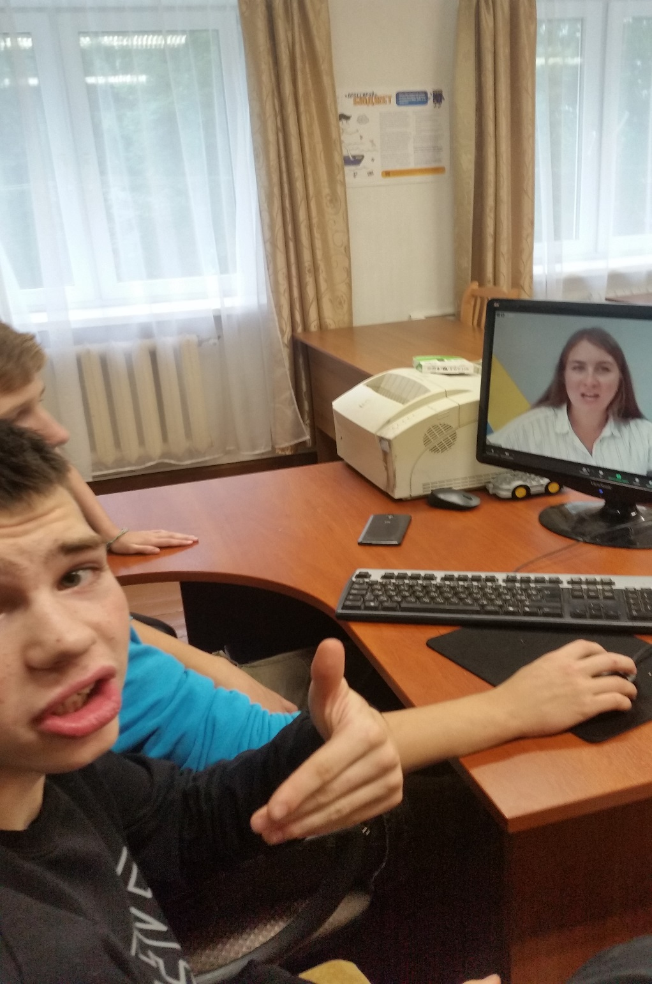
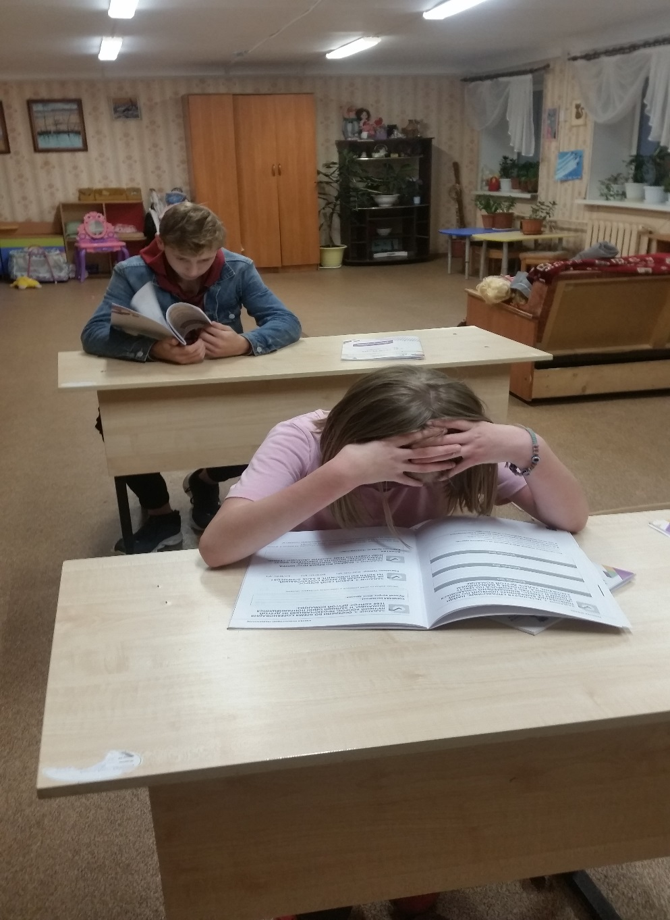

Slide 23
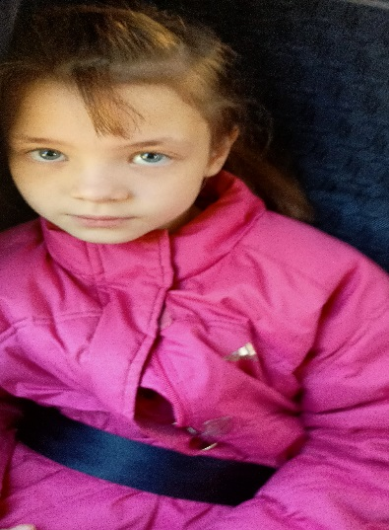
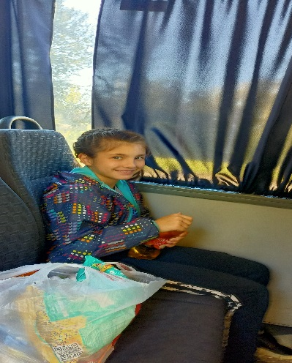
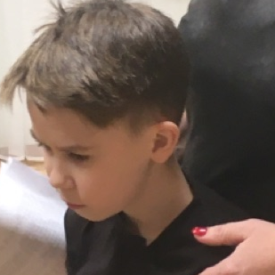
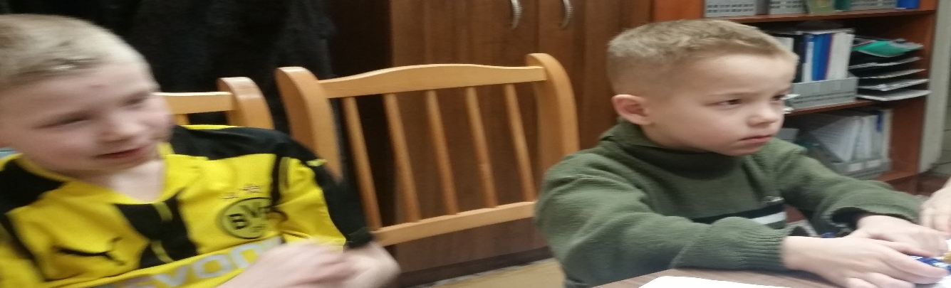
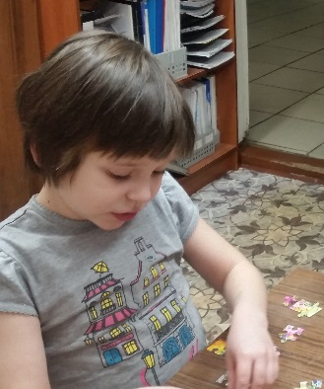
По статистике
ГБУ АО «Котласский детский дом» под опеку отдано
2020г. 4 воспитанника
2021г. 11 воспитанников
2022г. 17 воспитанников в кровные семьи возвращено
2020г. 5 воспитанников
2021г. 14 воспитанников
2022г. 3 воспитанника

Slide 24
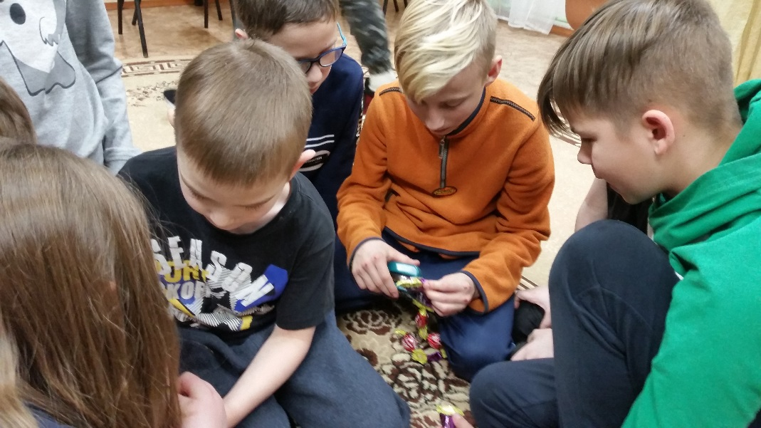
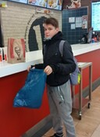
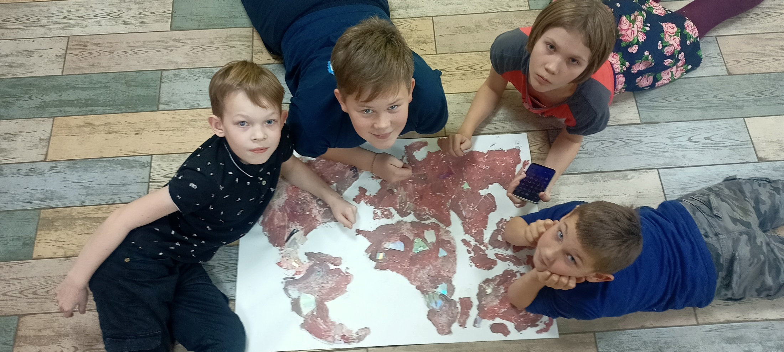
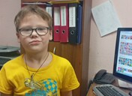

Slide 25

БЛАГОДАРЮ ЗА ВНИМАНИЕ!

